Slide 1
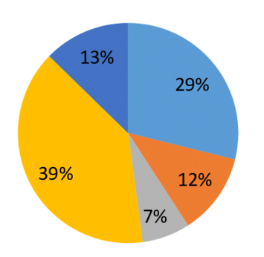
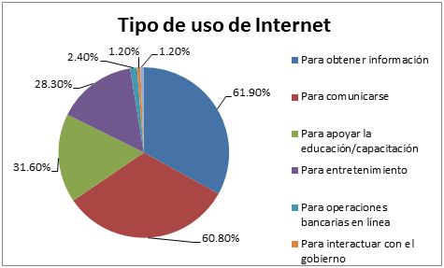
Título: Usos del internet
Gráfico
Leyenda
Datos

Slide 2
Elementos de una gráfica
Título: Describe claramente lo que el gráfico ilustra
Gráfico: En este caso es un círculo
Leyenda: Identifica el color que representa a cada serie de datos
Serie de datos: Son los datos relacionados en un gráfico

Slide 3
PORCENTAJE
El porcentaje también tanto por ciento, se simboliza %
Fíjate en las siguientes frases:
-El equipo ganó este año el 85 % de los partidos
-El 9 % de los alumnos de la clase superan los 13 años
En la vida diaria se utilizan los números mediante expresiones de porcentaje.
Expresar un determinado tanto por ciento (85 %, 9 %) de una cantidad (partidos, alumnos) consiste en dividir esa cantidad en 100 partes y señalar el tanto indicado.

Slide 4
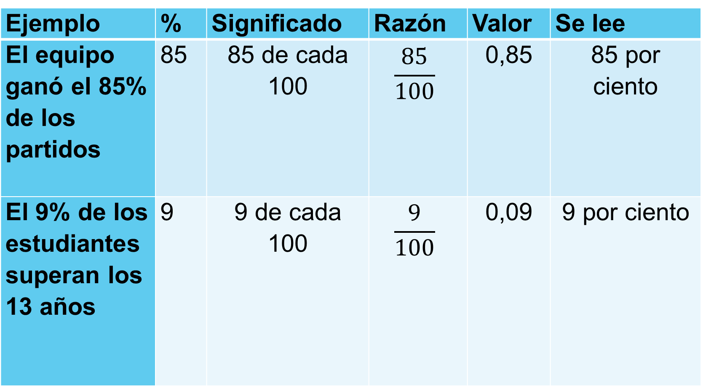
Ejemplo:
Ejemplo | % | Significado | Razón | Valor | Se lee
El equipo ganó el 85% de los partidos | 85 | 85 de cada 100 | $$\frac{85}{100}$$ | 0,85 | 85 por ciento
El 9% de los estudiantes superan los 13 años | 9 | 9 de cada 100 | $$\frac{9}{100}$$ | 0,09 | 9 por ciento

Slide 5
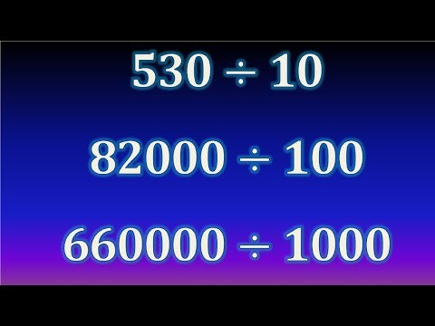

Slide 6
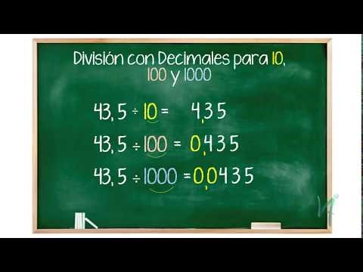

Slide 7
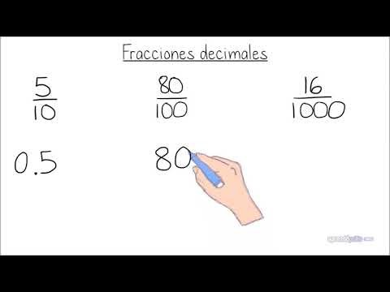

Slide 8
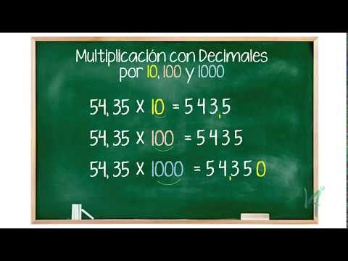

Slide 9
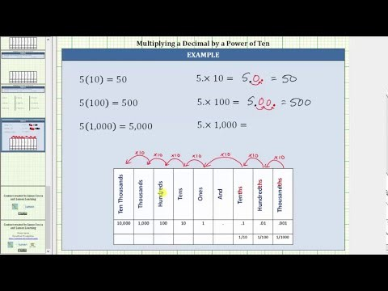

Slide 10
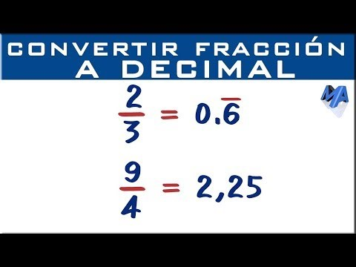
Hasta 4:49 minutos

Slide 11
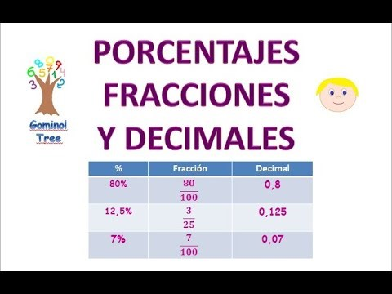

Slide 12


